Slide 1
４節点四面体ひずみ平滑要素(SSE-T4)
に基づく微圧縮大変形解析
大西 有希 （東京工業大学）

Slide 2
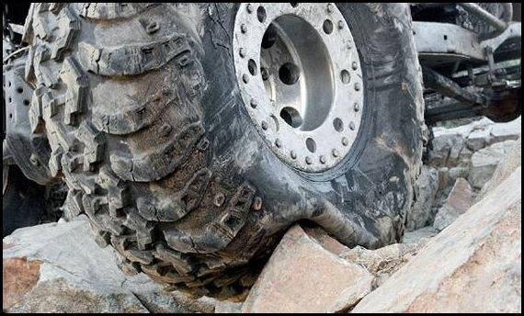
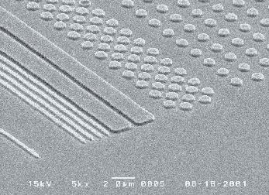
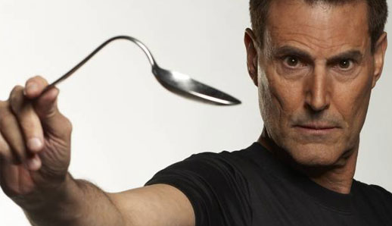
研究背景
実現したい内容:
「超」大変形問題を高精度かつ
ロバストに解きたい．
複雑形状を四面体で解きたい．
微圧縮性が現れる材料も解きたい．
自動リメッシングも実現したい．
接触も扱いたい．
ゴム
金属
プラスチック／ガラス

Slide 3
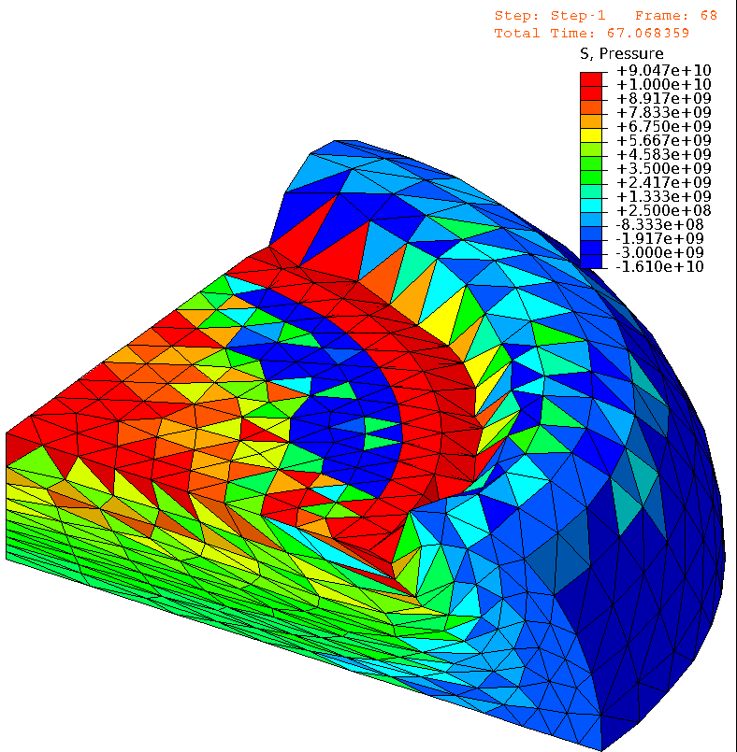
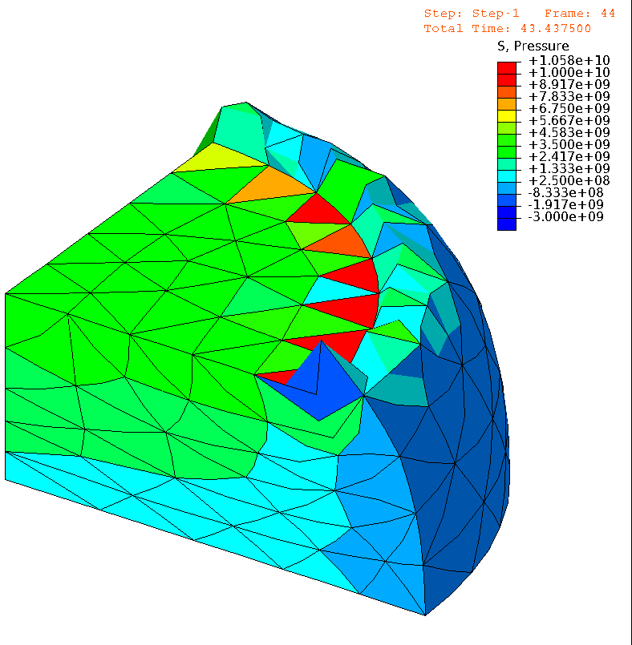
既存手法の問題点（ABAQUSの要素）
四面体解析例 材料: neo-Hookean超弾性体, $ν_{ini}=0.49$
圧力
圧力
節点数は
ほぼ同じ
四面体1次ハイブリッド要素(C3D4H)
✓ 体積ロッキングなし．
✗ 圧力振動（チェッカーボード）あり．
✗ せん断／コーナーロッキングあり．
四面体2次修正ハイブリッド要素(C3D10MH)
✓ せん断／体積ロッキングなし．
✗ 内挿の精度低下あり．
✗ 大変形で早期の収束困難あり．

Slide 4
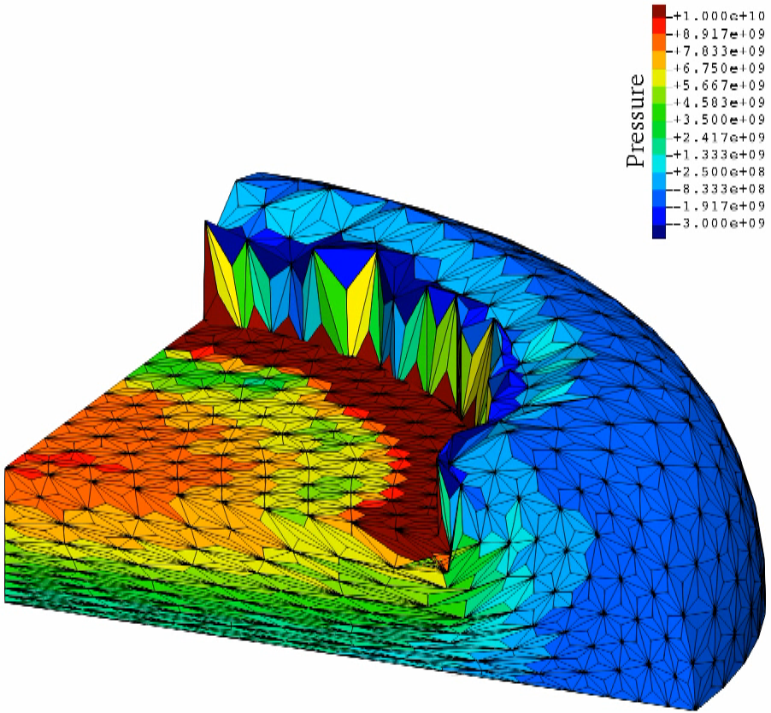
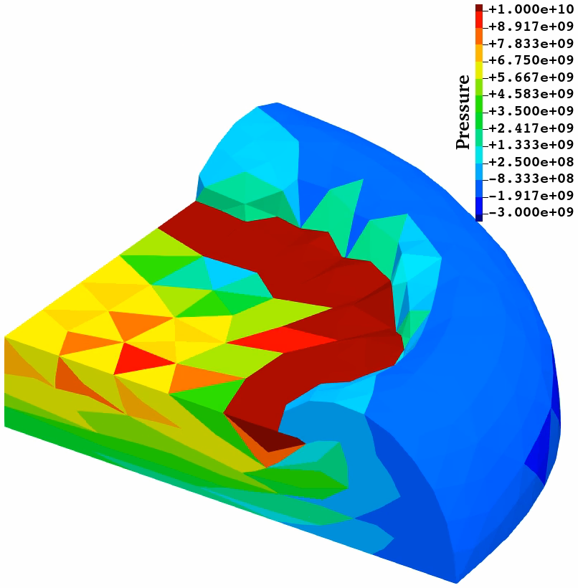

我々の手法（平滑化有限要素法：S-FEM）
四面体解析例 材料: neo-Hookean超弾性体, $ν_{ini}=0.49$
メッシュは先程のC3D4Hと同じ．
メッシュは先程のC3D10MHと同じ．
ＦＥＭとの親和性を保ったまま今以上の改良は困難
高速化のアイデアなし
F-barES-FEM-T4
✓ せん断・体積ロッキングなし．
✓ コーナーロッキングも充分小さい．
✓ 圧力振動は充分小さい．
✓ 偏差応力の精度も良好．
✗ 計算時間が長い．FEMと親和性なし．
SelectiveCS-FEM-T10
✓ せん断・体積ロッキングなし．
✓ 圧力振動はある程度小さい．
✓ コーナーロッキングもある程度小さい．
✗ 偏差応力に振動が現れる．
✓ 計算時間が短い．FEMと親和性あり．

Slide 5
ひずみ平滑要素（SSE）の登場
片持ち梁の曲げのMises応力分布比較 (3節点三角形メッシュ)
T. Jinsong et al., Euro. J. Mech. /A, v95, 2022.
応力分布が階段状で低精度．
実は，せん断ロッキングも
起こしている．
ひずみ/応力が要素内で
線形分布なので高精度．
せん断ロッキングなし．
ただし，
FEMとの親和性なし．
体積ロッキングあり
Strain
Smoothing
Element
Edge
Centered
SSE
とりあえずゴム大変形に
拡張して性能を確認しよう！

Slide 6
研究目的
４節点四面体(T4)メッシュを用いた
ひずみ平滑要素(SSE)を
ゴム大変形に拡張してみる
発表目次：
手法：ES-FEM，SSE，EC-SSE，および提案手法の
定式化概要の紹介
結果と考察：解析例の紹介
まとめ

Slide 7
手法
ES-FEM，SSE，EC-SSE，および提案手法の定式化概要の紹介

Slide 8
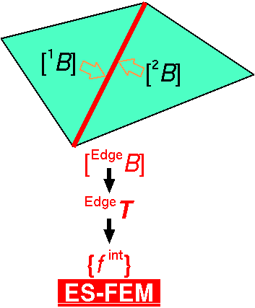

ES-FEM-T3の定式化概要
各セルの$[B]$を通常のFEMと同様に作る．
各セルの$[B]$を周囲のエッジに要素体積を重みとして配り，
エッジで平均化して$[ ^{Edge}B]$を作る．
エッジの平滑化領域の量として歪み・応力・節点内力を計算する．
積分点が
各エッジ中心に
あるイメージ
ひずみ/応力は
平滑化領域内で一定
三角形/四面体メッシュで
せん断ロッキングを
回避できる．

Slide 9
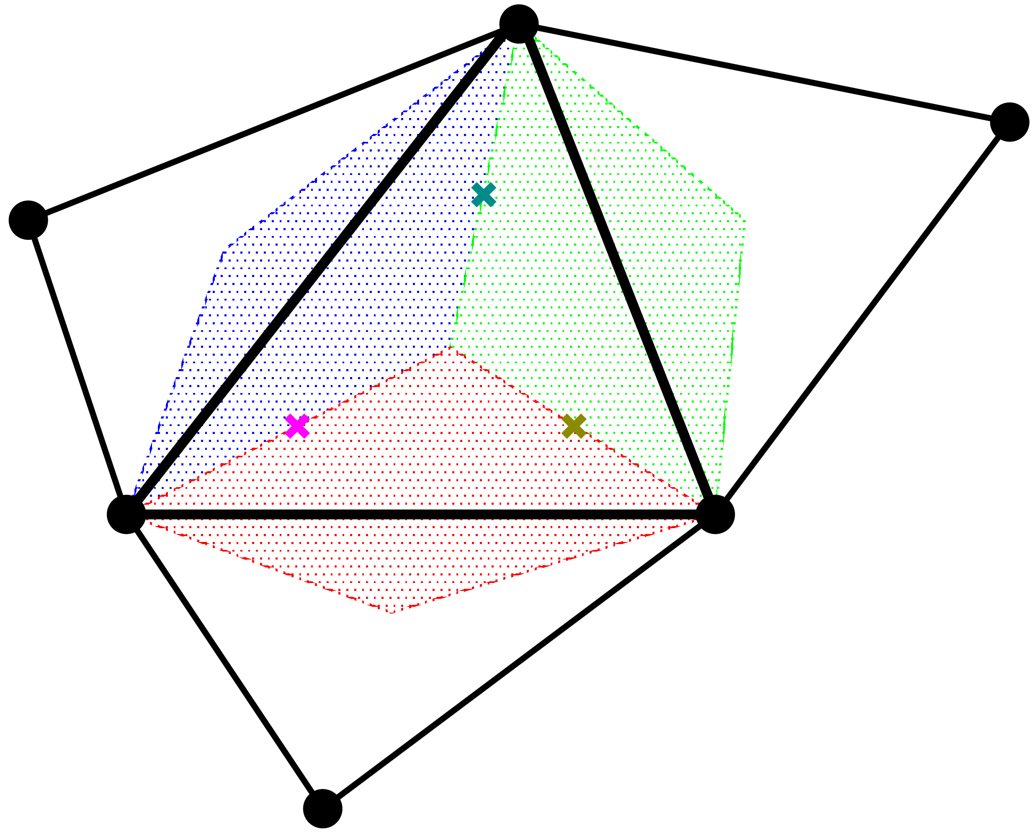
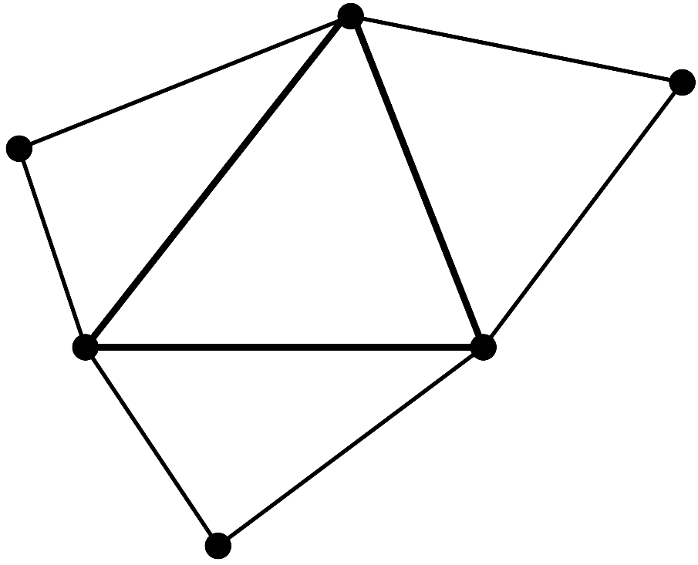
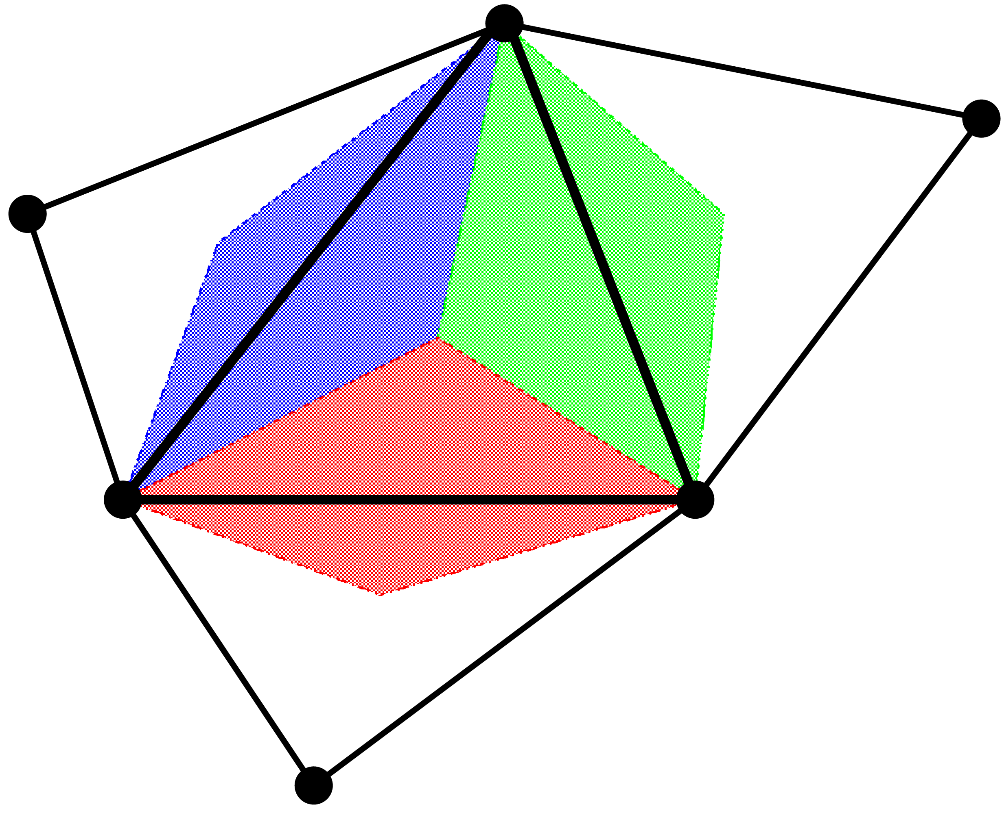

SSE-T3の定式化概要
ES-FEMと同じ手順で各エッジの$[ ^{Edge}B]$を作る．
$[ ^{Edge}B]$は各エッジ平滑化領域内で一定だと考える．
$[ ^{Edge}B]$をセル内の３ガウス点で平均化して$[ ^{Gaus}B]$を作る．
$[ ^{Gaus}B]$を用いて歪み・応力を計算し，三角形２次要素と同様に
ガウスの３点積分で節点内力を計算する．
ひずみ平滑化を
２回行って
積分点で応力を
評価・積分する．
三角形/四面体メッシュで
せん断ロッキングを
回避できる上に，
ひずみ/応力の
メッシュ収束が速い．
ひずみは
各セル内で線形

Slide 10
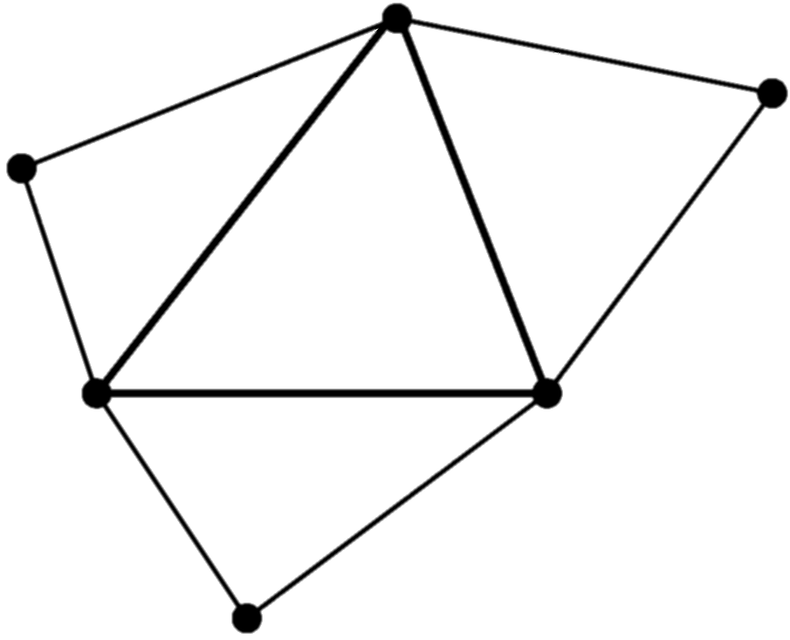

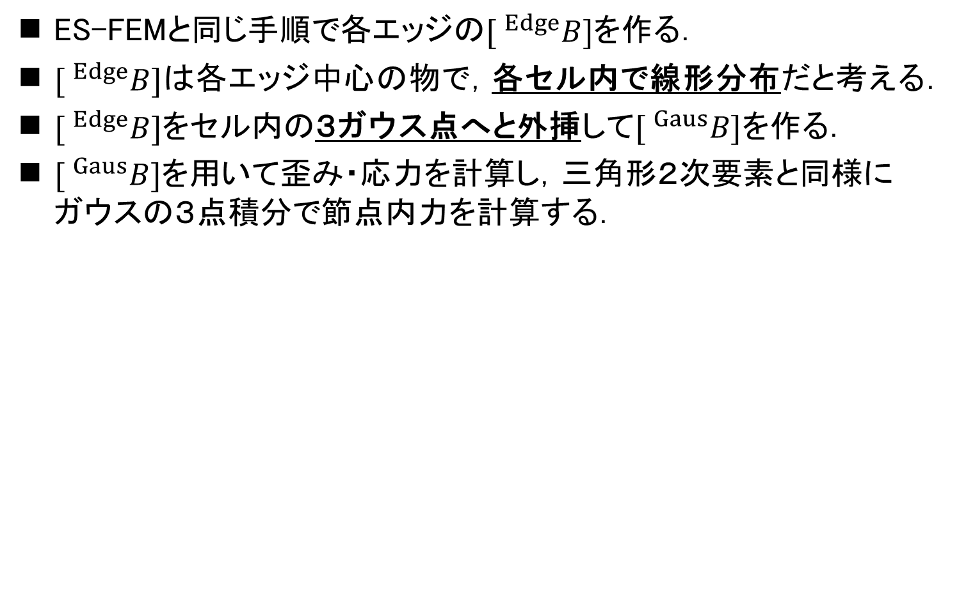
EC-SSE-T3の定式化概要
ES-FEMと同じ手順で各エッジの$[ ^{Edge}B]$を作る．
$[ ^{Edge}B]$は各エッジ中心の物で，各セル内で線形分布だと考える．
$[ ^{Edge}B]$をセル内の３ガウス点へと外挿して$[ ^{Gaus}B]$を作る．
$[ ^{Gaus}B]$を用いて歪み・応力を計算し，三角形２次要素と同様に
ガウスの３点積分で節点内力を計算する．
ひずみ平滑化を
２回行って
積分点で応力を
評価・積分する．
三角形/四面体メッシュで
せん断ロッキングを
回避できる上に，
ひずみ/応力の
メッシュ収束が更に速い．
ひずみは
各セル内で線形
かつ
エッジ中心で連続

Slide 11


定式化の違い
各定式化のひずみ分布
FEMとES-FEMはひずみが区分一定で，
区分が異なる．
SSEとEC-SSEはひずみが区分線形で，
連続性の有無が異なる．
SSE
FEM
ES-FEM
計算時間を度外視すれば，
EC-SSEはT3/T4メッシュで
高精度なひずみ/応力が期待できる．
EC-SSE

Slide 12
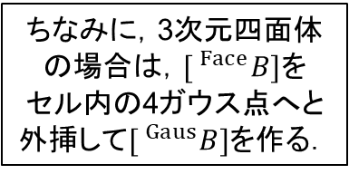
EC-SSE-SRI-T3（提案手法）の定式化概要
微圧縮材の体積ロッキングに対応するため，EC-SSEにSRIを適用．
(1) EC-SSEによる
各積分点のひずみ計算
(2) セル内平均ひずみの計算
セル内平均
(3) 偏差応力の計算
(4) 静水圧応力の計算
選択的
低減積分
(SRI)
ちなみに，3次元四面体
の場合は，$[ ^{Face}B]$を
セル内の4ガウス点へと
外挿して$[ ^{Gaus}B]$を作る．
(5) 節点内力の計算

Slide 13
結果と考察
解析例の紹介

Slide 14
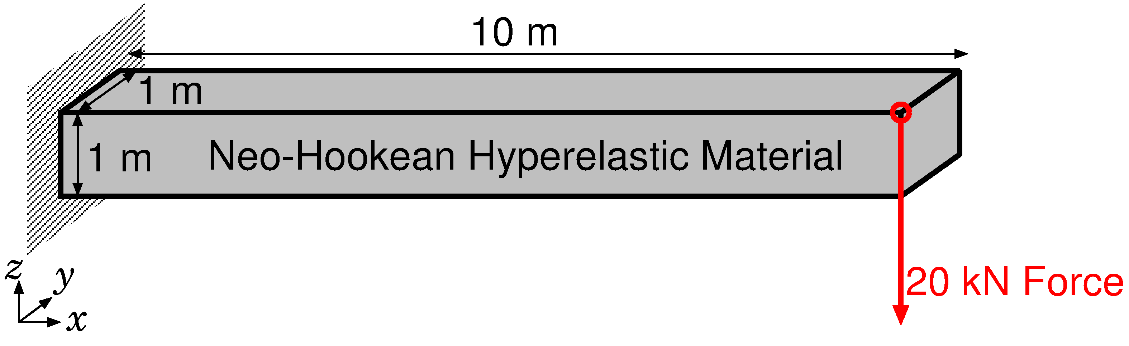
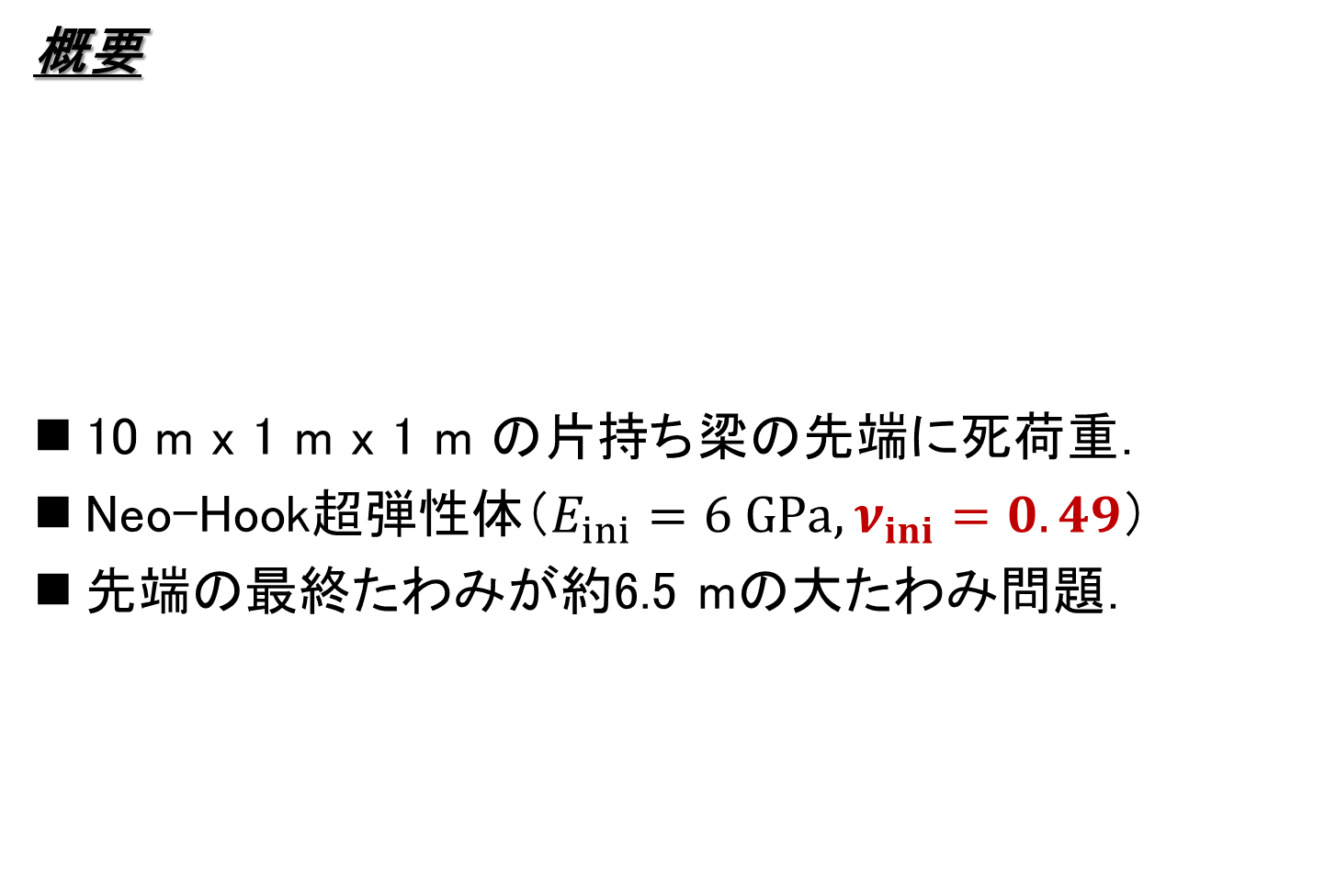
片持ち梁の曲げ解析
静的
陰解法
概要
10 m x 1 m x 1 m の片持ち梁の先端に死荷重．
Neo-Hook超弾性体（$E_{ini}=6 GPa, ν_{ini}=0.49$）
先端の最終たわみが約6.5 mの大たわみ問題．
Dead Load

Slide 15
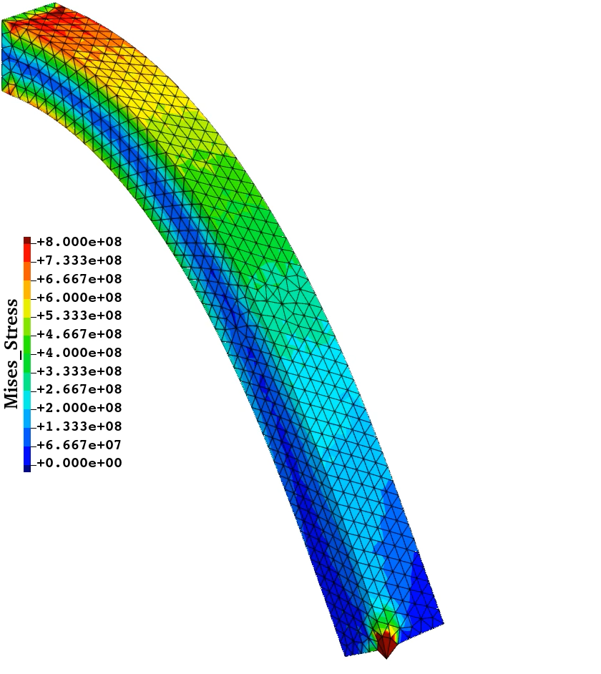
片持ち梁の曲げ解析
静的
陰解法
EC-SSE
-SRI-T4
の解析結果
(Mises応力
分布)
滑らかなMises応力分布が得られており，体積ロッキングも回避できている．
節点変位・反力
にも問題なし
（詳細略）

Slide 16
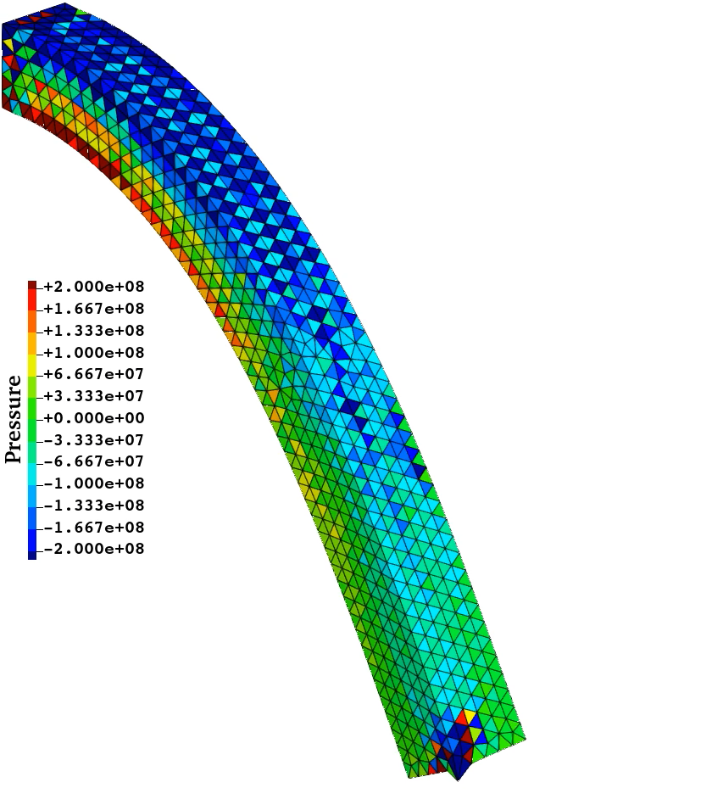
片持ち梁の曲げ解析
静的
陰解法
EC-SSE
-SRI-T4
の解析結果
(圧力分布)
案の定，圧力チェッカーボーディングが起きてしまっている．

Slide 17
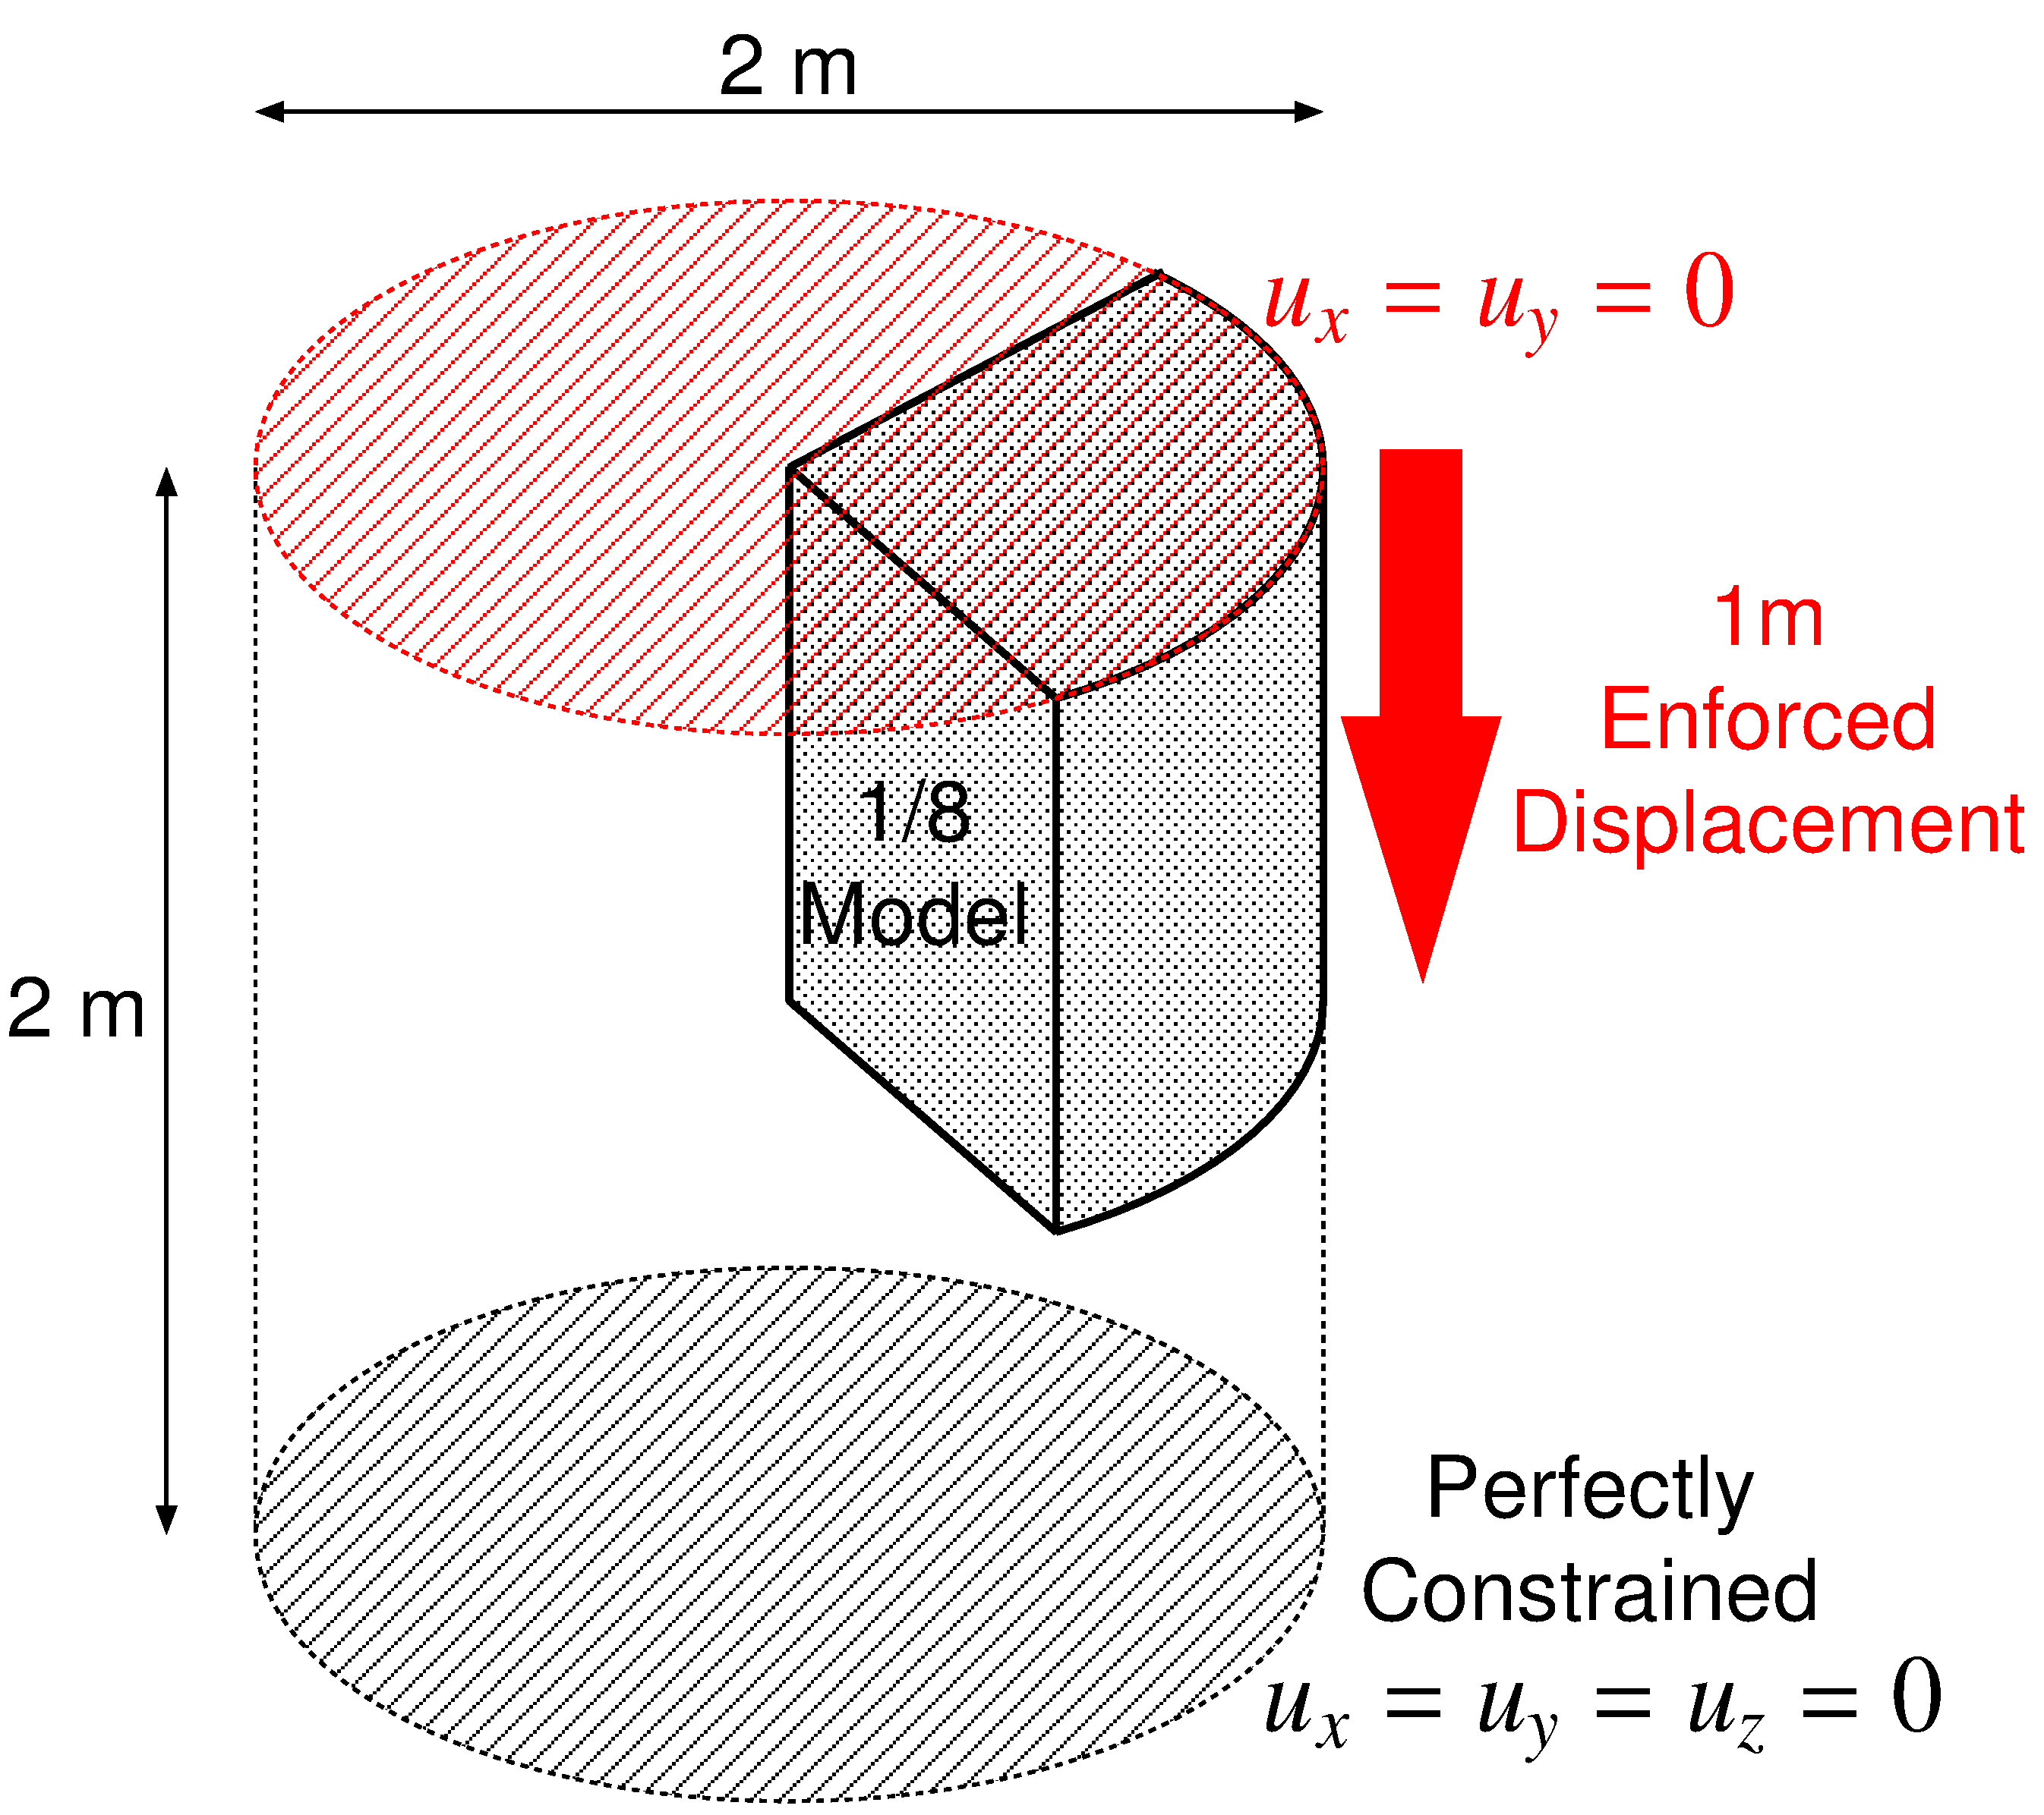

円柱の押込解析
静的
陰解法
概要
上面を面内拘束し軸方向に下向き強制変位．
Neo-Hook超弾性体（$E_{ini}=6 GPa, ν_{ini}=0.49$）

Slide 18
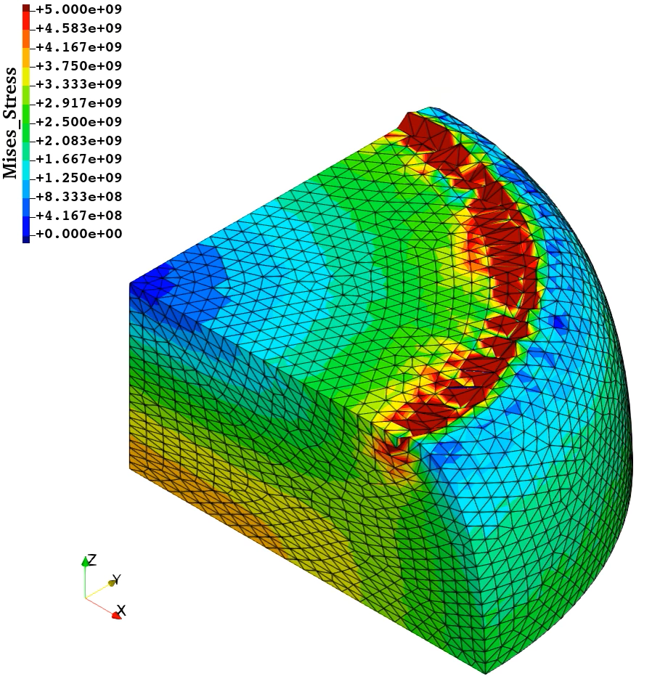
円柱の押込解析
静的
陰解法
EC-SSE
-SRI-T4
の解析結果
(Mises応力
分布)
応力特異性を持つリム周辺を除き，Mises応力分布に問題はなく，実用上充分な大変形ロバスト性がある．
約43%圧縮
で収束困難

Slide 19
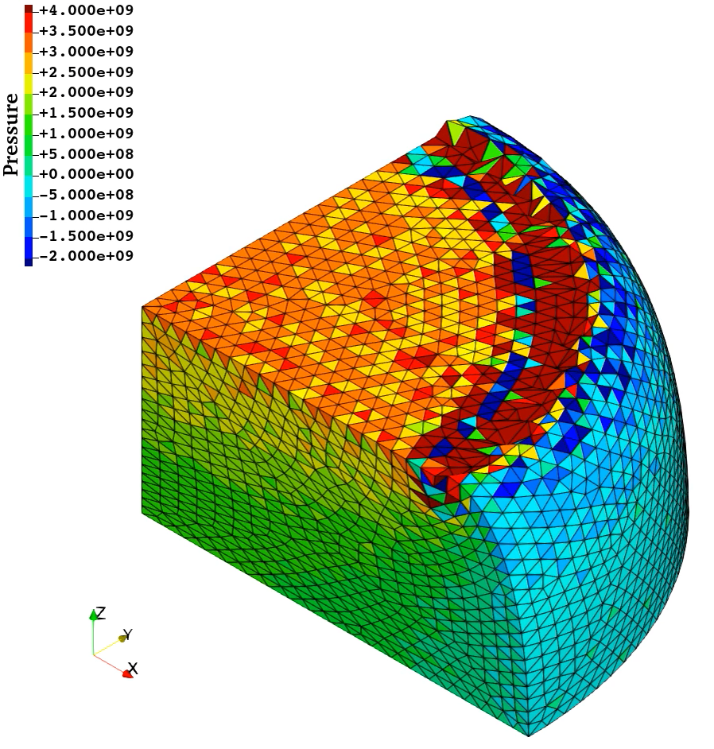
円柱の押込解析
静的
陰解法
EC-SSE
-SRI-T4
の解析結果
(圧力分布)
案の定，圧力チェッカーボーディングが起きてしまっている．
約43%圧縮
で収束困難

Slide 20
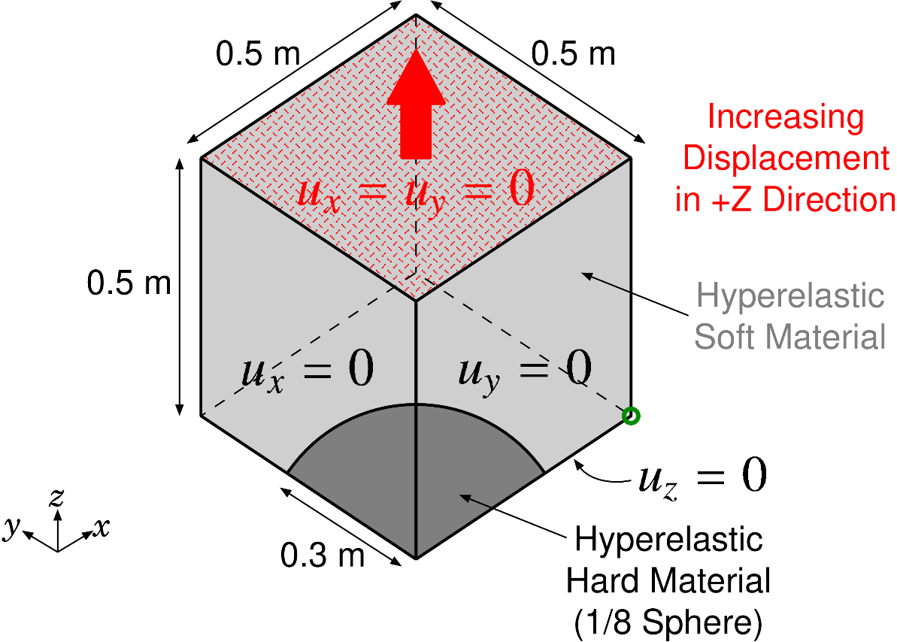

フィラー充填ゴムの引張解析
静的
陰解法
概要
1/8モデル
フィラー： Neo-Hook超弾性体（$E_{ini}=260 GPa, ν_{ini}=0.3$）
ゴム: Neo-Hook超弾性体（$E_{ini}=6 GPa, ν_{ini}=0.49$）

Slide 21
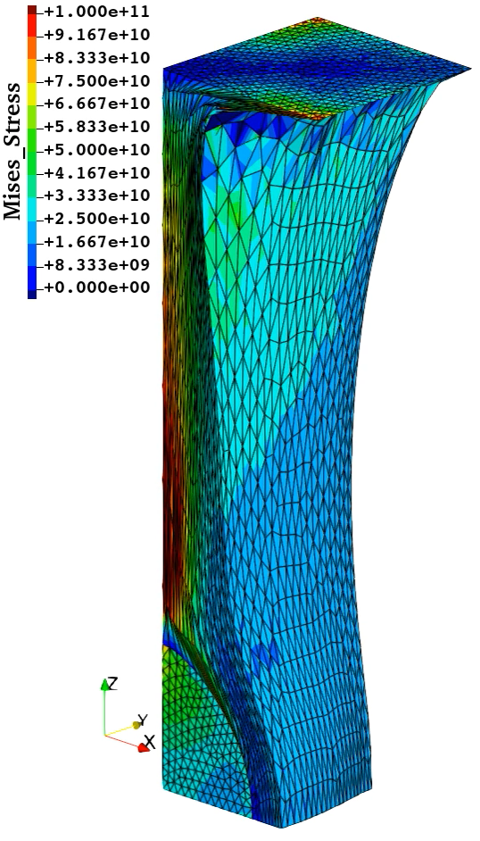
フィラー充填ゴムの引張解析
静的
陰解法
EC-SSE
-SRI-T4
の解析結果
(Mises応力
分布)
Mises応力分布に問題はなく，実用上充分な大変形ロバスト性がある．
約256%伸張
で収束困難

Slide 22
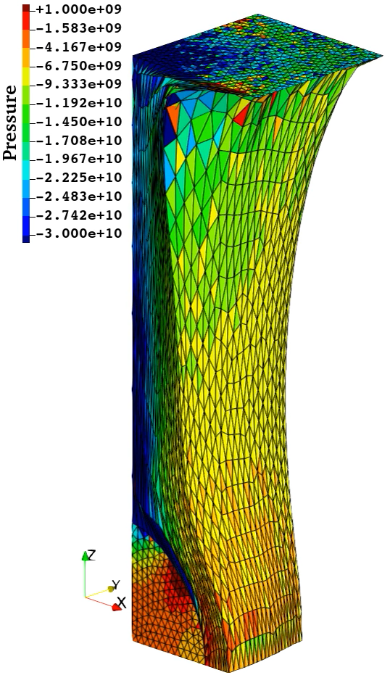
フィラー充填ゴムの引張解析
静的
陰解法
EC-SSE
-SRI-T4
の解析結果
(圧力分布)
案の定，ゴム部にのみ圧力チェッカーボーディングが起きてしまっている．
約256%伸張
で収束困難

Slide 23
まとめ

Slide 24
EC-SSE-SRI-T4のまとめ
2022年に提唱されたEC-SSE-T4の考え方を発展させ，選択的低減積分(SRI)を用いてゴム大変形に対応させたEC-SSE-SRI-T4を提案した．
複数回のひずみ平滑化により，大変形ロバスト性は実用上充分あり，疑似低エネルギーも無いことを確認した．
各フェイス中心でひずみが空間的に連続となることから，滑らかなMises応力が得られることを確認した．
SRIにより体積ロッキングは回避されたが，案の定，圧力チェッカーボーディングは発生した．
EC-SSE-T4は剛性マトリックスのバンド幅がFEM-T4の約７倍となり，計算時間が遅いのも欠点である．
現在はT10のセルをまたぐSRIに取り組んでいる．乞うご期待．
ご清聴ありがとう御座いました

Slide 25
付録

Slide 26
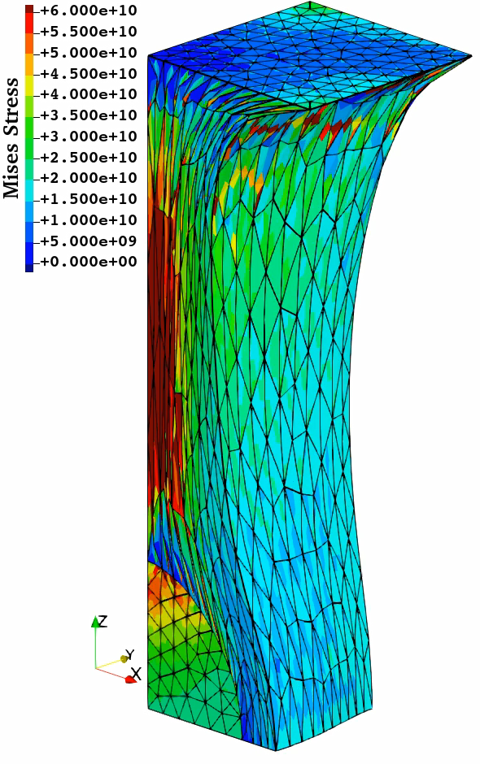
SelectiveCS-FEM-T10の問題点
Mises応力などが空間的に
振動してしまう場合がある．
例）フィラー充填ゴムの引張解析
  フィラー（1/8球体）は鉄製
  ゴムは初期ポアソン比0.49
伸び約200％で収束困難．
大変形ロバスト性および変位・
荷重・圧力の精度は優秀．
偏差応力・偏差ひずみ成分の
精度が課題．
ひずみ平滑要素
(Strain Smoothed Element: SSE)の考え方を導入して解決できないか？

Slide 27
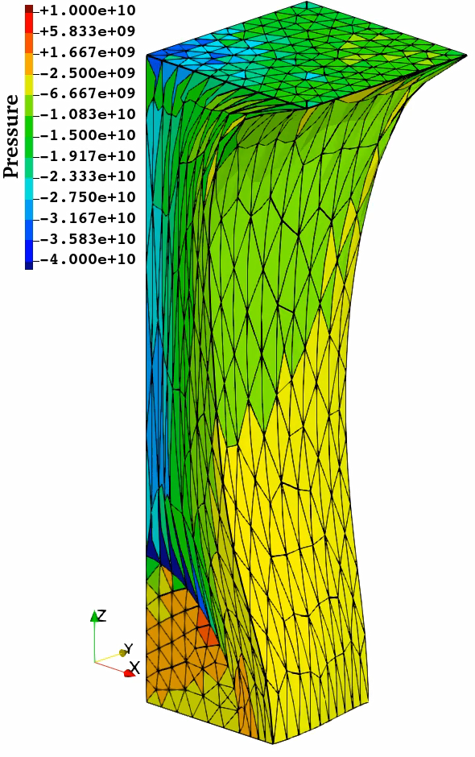
フィラー充填ゴムの引張解析
静的
陰解法
Selective
CS-FEM-T10
の解析結果
（圧力分布）
伸び約200%
で収束困難．

